Slide 1
МИНОБРНАУКИ РОССИИ
Федеральное государственное бюджетное образовательное учреждение
высшего образования «МИРЭА — Российский технологический университет»
Институт перспективных технологий и индустриального программирования
Кафедра индустриального программирования
Разработка системы оценивания степени самостоятельности решения задач
Выпускная квалификационная работа бакалавра
Выполнил:
студент группы ЭФБО-06-22
Михайлов Денис Артемович
Научный руководитель:
к.т.н., доцент кафедры ИП
Лукьянов П. В.
Москва · 2026

Slide 2
Актуальность исследования
Moodle — фактический стандарт дистанционного обучения: 200 000+ площадок в 240 странах. В единичной группе 25–30 студентов ручная попарная проверка самостоятельности обходится преподавателю в 7,5 часов на одно задание.
7,5 часов ручной проверки
C(25,2) = 300 пар
при группе 25 студентов
и 1,5 мин на каждую
Субъективность
Преподаватель сравнивает выборочно,
решение не документируется
и не воспроизводится
Пробел на рынке
На рынке нет универсального
плагина Moodle, работающего
с текстом + кодом + таблицами
Что это означает
Актуальность темы обусловлена двумя факторами. Первый — реальный дефицит времени преподавателя в дистанционном обучении. Второй — отсутствие отечественного инструмента, интегрированного в Moodle, способного одновременно обрабатывать тексты (DOCX, PDF), электронные таблицы (XLSX) и исходный код (Python, Java, C++, PHP).
2

Slide 3
Объект, предмет, цель и задачи
Объект исследования
Процесс оценивания степени самостоятельности решения задач студентами в системе дистанционного обучения Moodle
Предмет исследования
Плагин попарного сравнения студенческих работ в рамках одного задания Moodle, реализующий автоматический анализ заимствований для текстовых документов и кода
Цель работы
Повышение эффективности процесса оценивания степени самостоятельности решения задач студентами за счёт снижения трудозатрат преподавателя на проверку заданий текущего контроля.
1
2
3
4
Анализ инструментов
Анализ существующих инструментов проверки уникальности, выявление их недостатков при применении в LMS, формулировка требований
Моделирование
Моделирование предметной области системы оценивания студентов
Проектирование
Проектирование модуля проверки работ на заимствования и его интеграция в систему Moodle
Реализация и оценка
Реализация, тестирование разработанного плагина и оценка эффективности снижения трудозатрат
3

Slide 4
Анализ рынка инструментов проверки уникальности
Сравнительный анализ четырёх ключевых инструментов по 6 критериям
Критерий | Turnitin | Антиплагиат | MOSS | JPlag
Тип проверки | С интернет-базой | С базой источников | Попарное | Попарное
Поддержка текста | DOCX/PDF/TXT | DOCX/PDF/TXT/ODT | нет | нет
Поддержка кода | ограниченная | ограниченная | C, Java, Python | Java, C++, Python
Интеграция Moodle | Платный плагин | Платный плагин | нет | нет
Попарное сравнение | ограниченно | ограниченно | основная функция | основная функция
Стоимость | от $3/студент | платная | бесплатно | open-source
Ключевой вывод
Универсального плагина
Moodle, который работает
одновременно с:
• текстом
• кодом
• таблицами
и делает это внутри LMS,
на рынке нет.
Именно эту нишу закрывает
разрабатываемая система.
4

Slide 5
Требования к разрабатываемой системе
10 функциональных и 8 нефункциональных требований выведены из анализа аналогов
Функциональные требования (10)
Нефункциональные требования (8)
ID | Требование
FR-01 | Установка как plagiarism-плагин Moodle
FR-02 | Автозапуск после срока сдачи
FR-03 | Поддержка DOCX, PDF, TXT, ODT
FR-04 | Поддержка Python, Java, C++, PHP
FR-05 | Поддержка XLSX
FR-06 | Попарное сравнение всех работ
FR-07 | Отчёт с процентом по каждой паре
FR-08 | Подсветка совпадающих фрагментов
FR-09 | Фоновая очередь задач
FR-10 | Настройки порогов
ID | Требование | Метрика
NFR-01 | Время проверки пары DOCX | ≤ 3 с
NFR-02 | Обработка группы 30 | ≤ 10 мин
NFR-03 | Отказоустойчивость | fail-safe
NFR-04 | Совместимость Moodle | 4.0 LTS+
NFR-05 | Стек | PHP 8.1
NFR-06 | Coding Style Moodle | полное
NFR-07 | Локализация | ru / en
NFR-08 | Покрытие тестами | ≥ 50 %
5

Slide 6
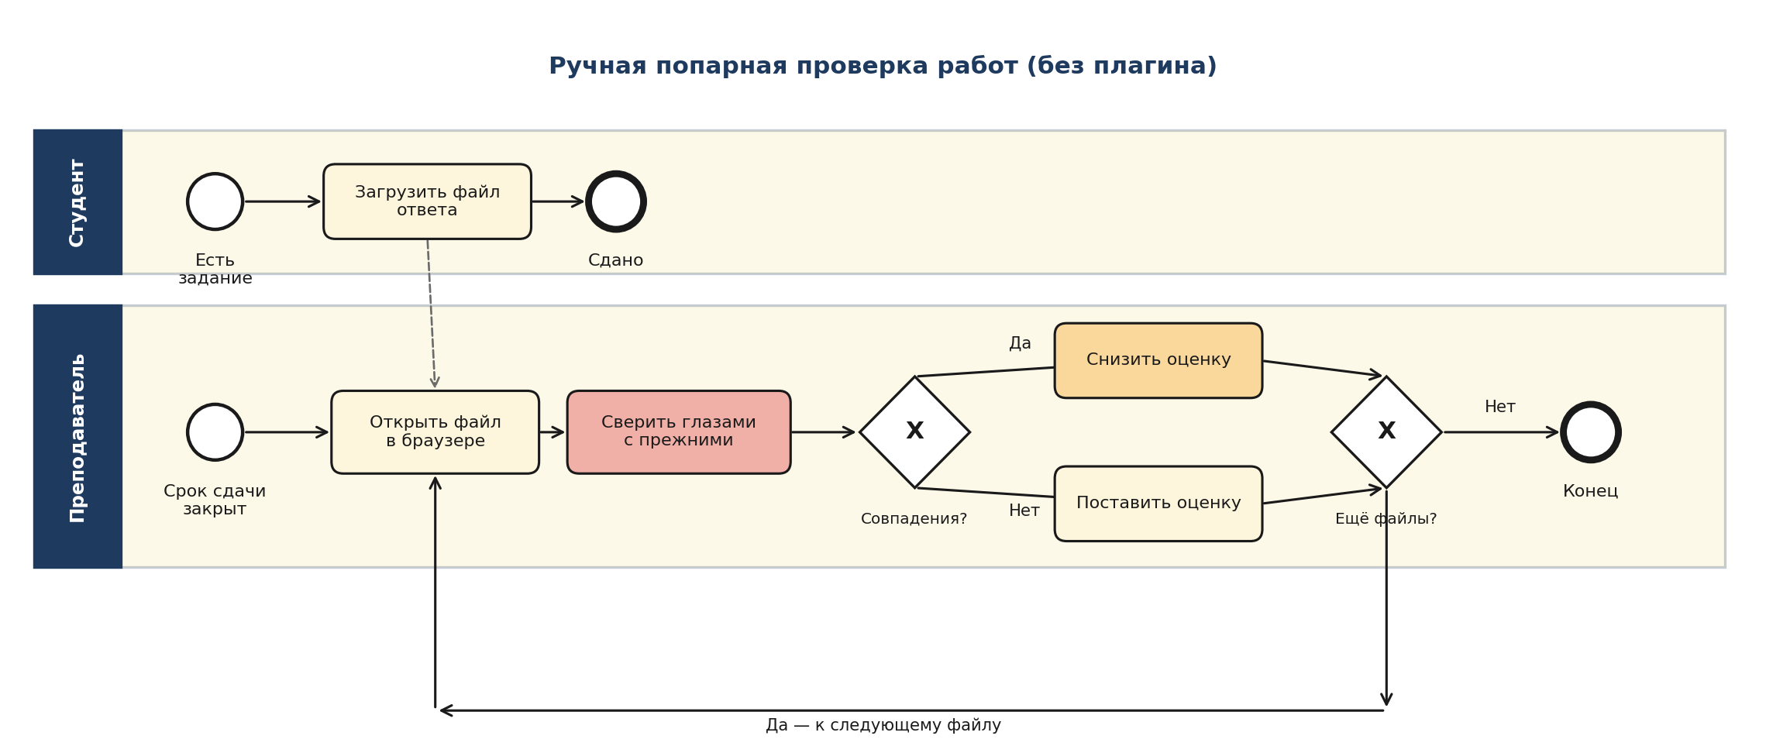
Акторы и бизнес-процесс «как есть»
Три роли в процессе
Процесс «как есть» — ручная проверка
Преподаватель
Настраивает задание, получает отчёт,
раскрывает подозрительные пары,
принимает решение об оценке
Студент
Загружает файл через стандартный
элемент «Задание» Moodle — никаких
дополнительных действий не требуется
Администратор Moodle
Устанавливает плагин, настраивает
пороги, просматривает агрегированную
статистику по кафедре или факультету
6

Slide 7
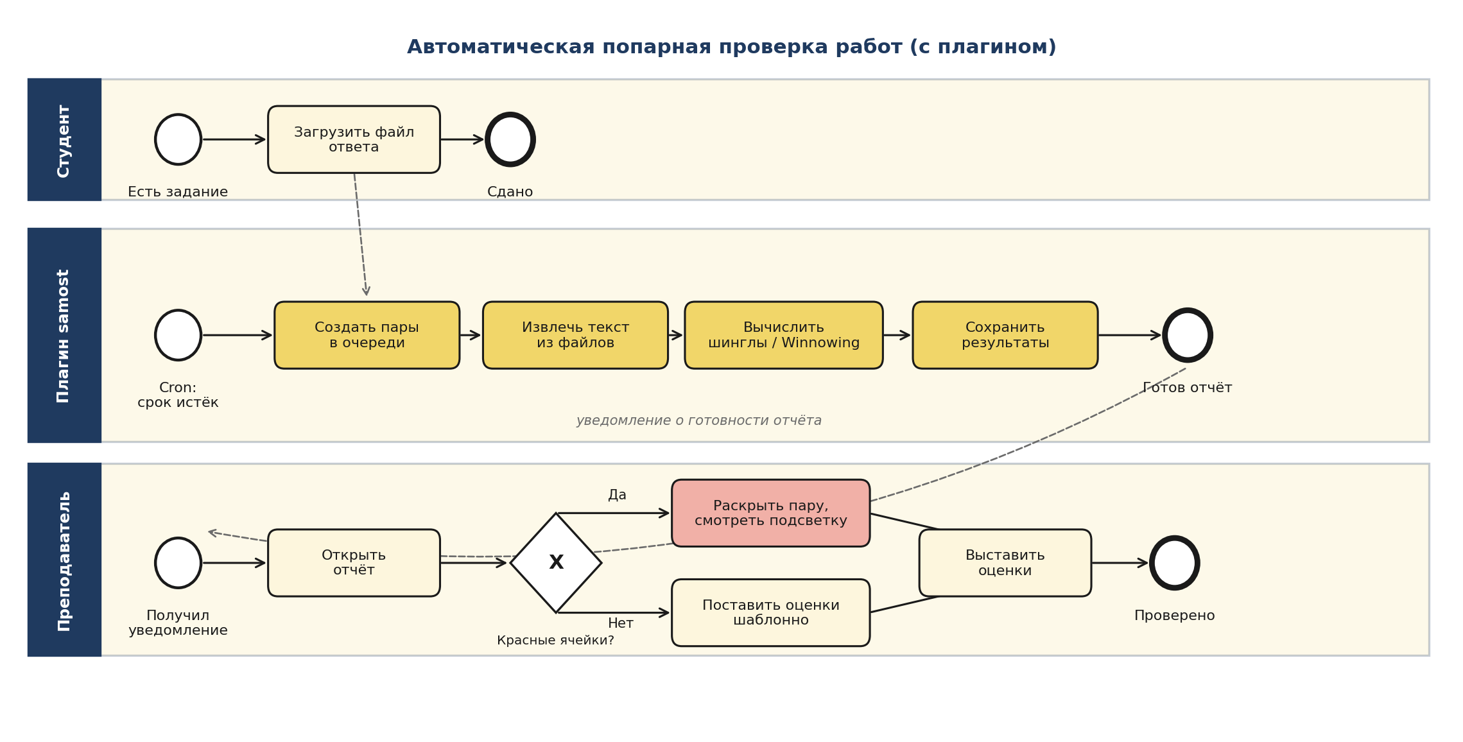
Предлагаемый процесс «как будет»
Вместо 7,5 часов ручной работы — 15 минут фонового времени сервера
После срока Moodle Cron триггерит плагин. Плагин создаёт задачи в очереди, извлекает текст, считает шинглы и Winnowing, сохраняет результат. Преподаватель получает уведомление и сразу видит цветовую матрицу пар.
7

Slide 8
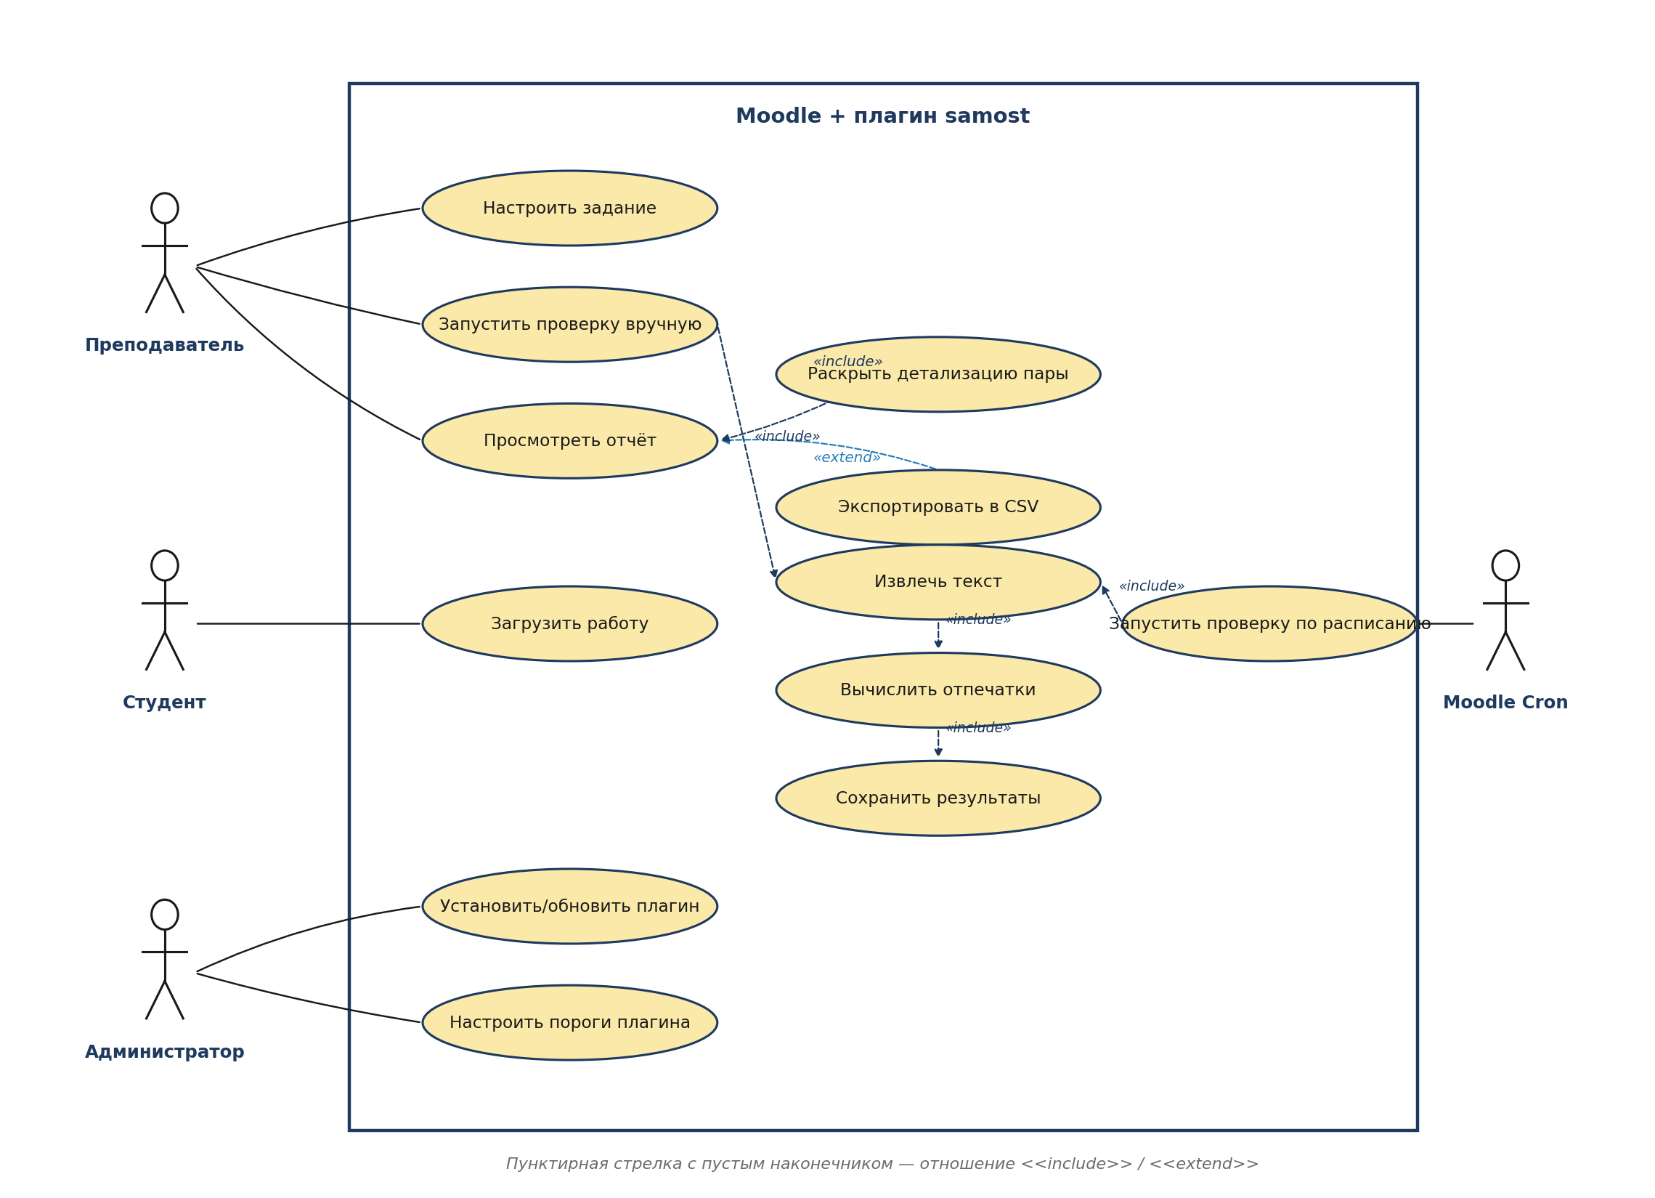
Диаграмма вариантов использования
Что на диаграмме
4 актора:
• Преподаватель
• Студент
• Администратор
• Moodle Cron
12 вариантов использования
организованы в три колонки:
• пользовательские сценарии
• расширения и включения
• фоновая обработка
<<include>> — обязательные
этапы обработки
<<extend>> — опциональное
поведение (например,
экспорт в CSV)
8

Slide 9
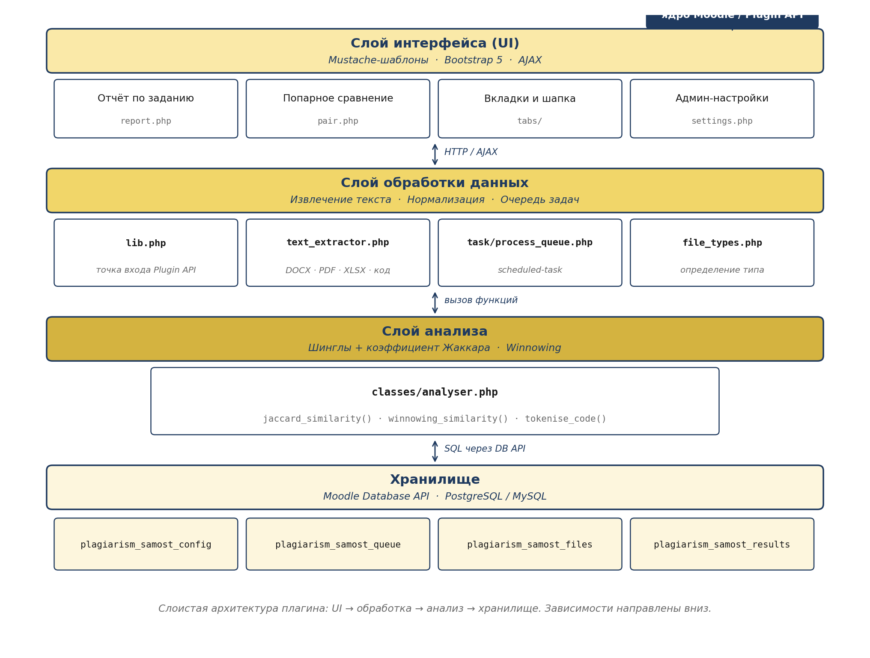
Архитектура плагина
Почему так
Слоистая модель по Мартину:
UI → обработка → анализ
→ хранилище.
Тип расширения — нативный
plagiarism-плагин Moodle.
Данные не покидают контур
LMS — соответствие ФЗ-152
и импортозамещение.
Паттерны:
• Strategy — выбор алгоритма
• Observer — реакция на
загрузку файлов
Стек: PHP 8.1, Mustache,
Bootstrap 5, AJAX
9

Slide 10
Алгоритмы сравнения
Шинглы + коэффициент Жаккара
Winnowing для исходного кода
J(A, B) = |A ∩ B| / |A ∪ B|
Оригинальный алгоритм Schleimer et al. [9]
(используется в MOSS Stanford).
1. Токенизация: имена → __ID__, строки → __STR__
(устойчивость к переименованиям).
2. Построение k-грамм (k=5).
3. Rolling hash для каждой k-граммы.
4. Скользящее окно w=4 — минимум в каждой позиции.
5. Набор хешей = отпечаток документа.
6. Сравнение отпечатков по Жаккару.
Применяется к:
• Python, Java, C++, PHP
k=5, w=4 — классические значения из [9].
1. Нормализация текста: нижний регистр, удаление знаков препинания.
2. Разбиение на k-шинглы (k=5–7 слов).
3. Хеширование каждого шингла (CRC32).
4. Вычисление J(A, B) ∈ [0, 1].
Применяется к:
• DOCX, PDF, TXT, ODT
• XLSX (строковое представление)
Работа Бродера [8]: k=5–7 — баланс между
чувствительностью к переформулировкам
и устойчивостью к случайным совпадениям.
10

Slide 11
Реализация: структура кода и примеры
22
PHP-файла
4 362
строки PHP
5
таблиц БД
2
языка локализации
Листинг 4.3 — Winnowing (classes/analyser.php)
Ключевые классы плагина
public static function winnowing_fingerprints(
string $code,
int $k = 5, int $w = 4): array {
$tokens = self::tokenise_code($code);
$kgrams = self::kgrams($tokens, $k);
$hashes = array_map('crc32', $kgrams);
$fp = [];
for ($i = 0; $i + $w < count($hashes); $i++) {
$window = array_slice($hashes, $i, $w);
$fp[] = min($window);
}
return array_unique($fp);
}
Файл | Назначение
lib.php | Точка входа Plugin API, hook-и Moodle
classes/analyser.php | Ядро: Жаккар + Winnowing, сравнение пар
classes/text_extractor.php | Парсинг DOCX/PDF/XLSX/кода
classes/task/process_queue.php | Фоновая scheduled-task
classes/file_types.php | Определение типа файла
db/install.xml | Схема 5 таблиц плагина
report.php, pair.php | Страницы отчёта и пары
lang/ru, lang/en | Локализация интерфейса
11

Slide 12
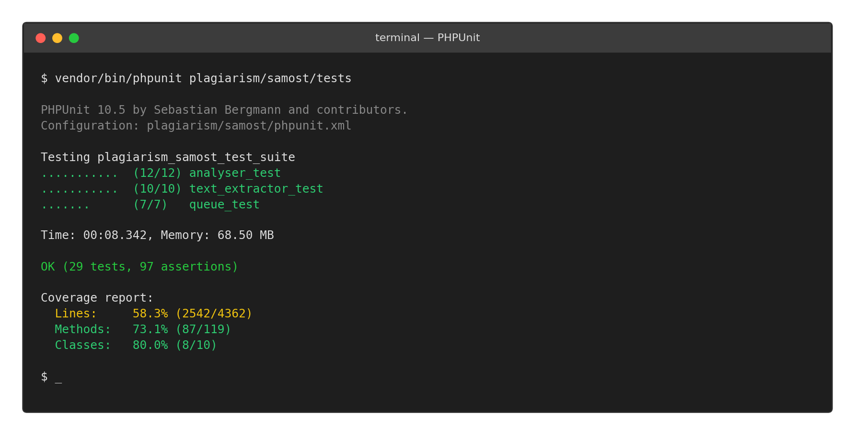
Тестирование плагина
29 модульных тестов, PHPUnit
3 сценария интеграционного тестирования
Сценарий | Факт | Статус
Группа 5, 10 пар | 1 high, 1 mid, 8 low | ✓
Мусорный PDF | failed без падения | ✓
Группа 30, 435 пар | 18 мин 42 с, 387 МБ | ✓
Найденные и устранённые дефекты
Первая версия `extract_docx` падала на DOCX с OLE — исправлено через `libxml_use_internal_errors`. Большие архивы (>50 МБ) упирались в memory_limit=128M — поднято до 256 МБ. Шаблонные титульники давали ложные 25–30 % — тюнинг `shingle_size` до 7.
Покрытие
• 12 тестов `analyser_test` — корректность метрики Жаккара и Winnowing
• 10 тестов `text_extractor_test` — парсинг DOCX, PDF, кода
• 7 тестов `queue_test` — жизненный цикл задач очереди
• Coverage: строки 58,3 %, методы 73,1 %, классы 80 %
12

Slide 13
Оценка эффективности снижения трудозатрат
Размер группы | Пар C(N, 2) | Ручная проверка | С плагином | Экономия
15 | 105 | 2 ч 37 мин | 7 мин | ×22
25 | 300 | 7 ч 30 мин | 15 мин | ×30
30 | 435 | 10 ч 53 мин | 20 мин | ×32
50 | 1 225 | 30 ч 37 мин | 45 мин | ×40
Точность на синтетическом датасете
90%
recall (18/20)
95%
precision (18/19)
0,925
F1-score
Система готова к релизу
Типовой случай — группа 25 человек. Было: 7 часов 30 минут ручной работы. Стало: 15 минут фонового серверного времени. Экономия — в 30 раз. Качественный сдвиг: вместо выборочной проверки случайных работ преподаватель охватывает все задания курса.
13

Slide 14
Перспективы развития
1
2
3
4
5
Семантические эмбеддинги
SBERT вместо шинглов —
ловит перефразирование,
которое Жаккар пропускает
по построению
OCR для изображений
tesseract для PNG/JPG —
распознавание рукописных
решений по математике
и физике
Кросс-проверка
Интеграция с «Антиплагиат»
для выпускных работ,
требующих сравнения
с внешней веб-базой
Админская аналитика
Агрегированные метрики
по курсам и факультетам:
«курс с наиболее
подозрительной активностью»
Moodle Workplace
Адаптация под корпоративную
версию Moodle для обучения
сотрудников компаний —
ролевая модель и learning paths
14

Slide 15
Спасибо за внимание!
Михайлов Денис Артемович · группа ЭФБО-06-22
Научный руководитель: к.т.н., доцент Лукьянов П. В.
Кафедра индустриального программирования ИПТИП МИРЭА
Готов ответить на ваши вопросы

